Slide 1



LGBT melanggar HAM?
Oleh: Yasinta Almaida - 2013053072

Slide 2


Pendapat/ Pandangan Terhadap adanya LGBT
Dalam konstusi Indonesia memandang HAM memiliki batasan, dimana batasanya adalah tidak boleh bertentangan dengan moral, nilai-nilai agama, keamanan dan ketertiban umum; Indonesia memang bukan Negara yang berdasarkan Agama namun Pancasila jelas menyatakan dalam sila pertamanya “Ketuhanan Yang Maha Esa” sehingga nilai-nilai agama menjadi penjaga sendi-sendi konstitusi dalam mewujudkan kehidupan demokratis bangsa Indonesia.
Begitu juga ditegaskan pula dalam UU Nomor 39 tahun 1999 tentang Hak Asasi Manusia Pasal 70 yang menyatakan “Dalam menjalankan hak dan kebebasannya, setiap orang wajib tunduk kepada pembatasan yang ditetapkan oleh Undang-undang dengan maksud untuk menjamin pengakuan serta penghormatan atas hak dan kebebasan orang lain dan untuk memenuhi tuntutan yang adil sesuai dengan pertimbangan moral, keamanan, dan ketertiban umum dalam suatu masyarakat demokratis”.

Slide 3

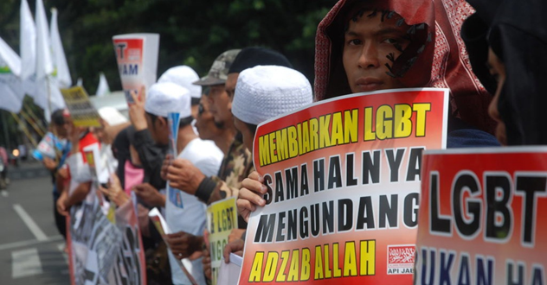


Hak asasi manusia tidak bisa dijadikan kedok untuk menganggu hak orang lain atau kepentingan publik. Tidak ada argument yang relevan untuk mengahapus larangan pernikahan sesama jenis dengan dasar pengahapusan diskriminasi. Gay dan lesbian bukanlah kodrat manusia melainkan penyakit sehingga tidak relevan mempertahankan kemauan mereka yakni legalisasi pernikahan sesama jenis atas dasar persamaan. Persamaan diberlakukan dalam hal pelayanan terhadap orang yang berbeda suku, warna kulit, dan hal lain yang diterima di masyarakat. Gay dan lesbian perlu diobati agar normal kembali sehingga tidak merusak masyarakat dan oleh karenanya kewajiban negara untuk mengobati mereka bukan melestarikannya.

Slide 4



Merespon maraknya LGBT, menurut saya masyarakat harus mampu mengembangkan kewaspadaan sosialnya. Begitupula negara tidak bisa lepas tangan dan berlindung di balik penghargaan terhadap hak asasi warga negara. Dimana masyarakat Indonesia dengan kultur timur yang menjunjung religiusitas, sangat tegas dan keras melarang segala bentuk praktik LGBT berdasar ketentuan hukum, perundang-undangan, nilai-nilai agama, kesusilaan, ketertiban, kepentingan umum, dan keutuhan bangsa. Berbagai tontonan yang tidak layak dan melegitimasi perilaku LGBT harus dievaluasi kembali. Oleh karena itu, Negara memiliki kewajiban untuk menjaga nilai-nilai dan standar moral yang dianut oleh publik mayoritas.

Slide 5

Indonesia pun sebagai negara berdaulat dan memiliki hukum sendiri sudah jelas tertera di Pasal 1 Undang-Undang Nomor 1 Tahun 1974 mengenai Perkawinan bahwa "Perkawinan ialah ikatan lahir batin antara seorang pria dengan seorang wanita sebagai suami istri dengan tujuan membentuk keluarga (rumah tangga) yang bahagia dan kekal berdasarkan Ketuhanan Yang Maha Esa."

Slide 6

Faktor Penyebab Terjadinya LGBT
1. Faktor Lingkungan
Faktor lingkungan bisa memicu terjadinya LGBT, misalnya saja karena salah pergaulan. Ketika seseorang berteman dengan orang yang termasuk LGBT, ada kecenderungan dia akan ikut menjadi anggota LGBT disebabkan faktor pengaruh teman. Jadi, lingkungan dan kebiasaan menjadi faktor pemicu paling besar terjadinya LGBT di Indonesia.
2. Faktor keluarga
Jika seorang anak mengalami kekerasan di lingkungan keluarganya, hal ini bisa menjadi salah satu faktor yang menyebabkan dia menjadi LGBT. Sebagai contoh, seorang anak perempuan yang mendapatkan perlakukan kasar dari ayah atau saudara laki-lakinya akan berpikir untuk membenci lawan jenisnya. Alhasil, dia memilih untuk hidup sebagai LGBT karena pengalaman hidup yang tidak mengenakkan.
Oleh sebab itulah, peranan di dalam keluarga sangat penting. Kehangatan dan keharmonisan keluarga akan mendorong anak untuk tumbuh normal dan wajar.
3. Faktor Genetik
Maksudnya ialah penyimpangan seksual seperti Lesbian, Gay, Biseksual ataupun Transgender bisa terjadi karena adanya riwayat keturunan dari anggota keluarga sebelumnya.
Dalam tubuh manusia, kromosom seorang laki-laki normal ialah XY dan perempuan yaitu XX. Namun, di kehidupan nyata, bisa ditemukan bahwa seorang laki-laki memiliki kromosom XXY. Kelebihan kromosom ini bisa menyebabkan dia memiliki perilaku menyerupai seorang perempuan.

Slide 7



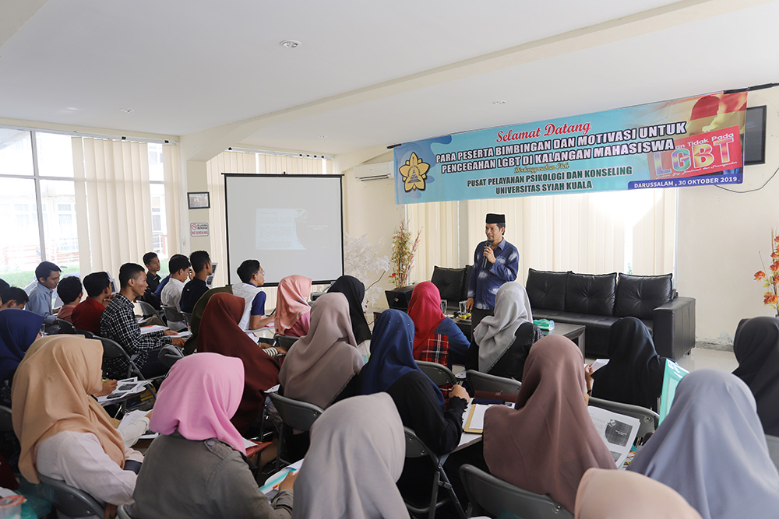
Cara/solusi yang dapat dilakukan untuk mengatasi/ mencegah LGBT:
1
2
3
4
5
Menjaga pergaulan
Menutup segala celah pornografi misalnya dari gadget.
Diadakan kajian atau seminar mengenai bahaya LGBT di sekolah-sekolah
Adanya undang-undang yang melarang adanya LGBT sehingga tidak menyebar semakin parah.
Diadakan penyuluhan keagamaan mengenai LGBT yang menyimpang dari aturan agama.

Slide 8
Berikut saya lampirkan link FlipHTML5 Tentang “LGBT melanggar HAM?”
https://online.fliphtml5.com/zcyna/xbmq/

Slide 9



Terimakasih!!!
Semoga bermanfaat☺

